Slide 1
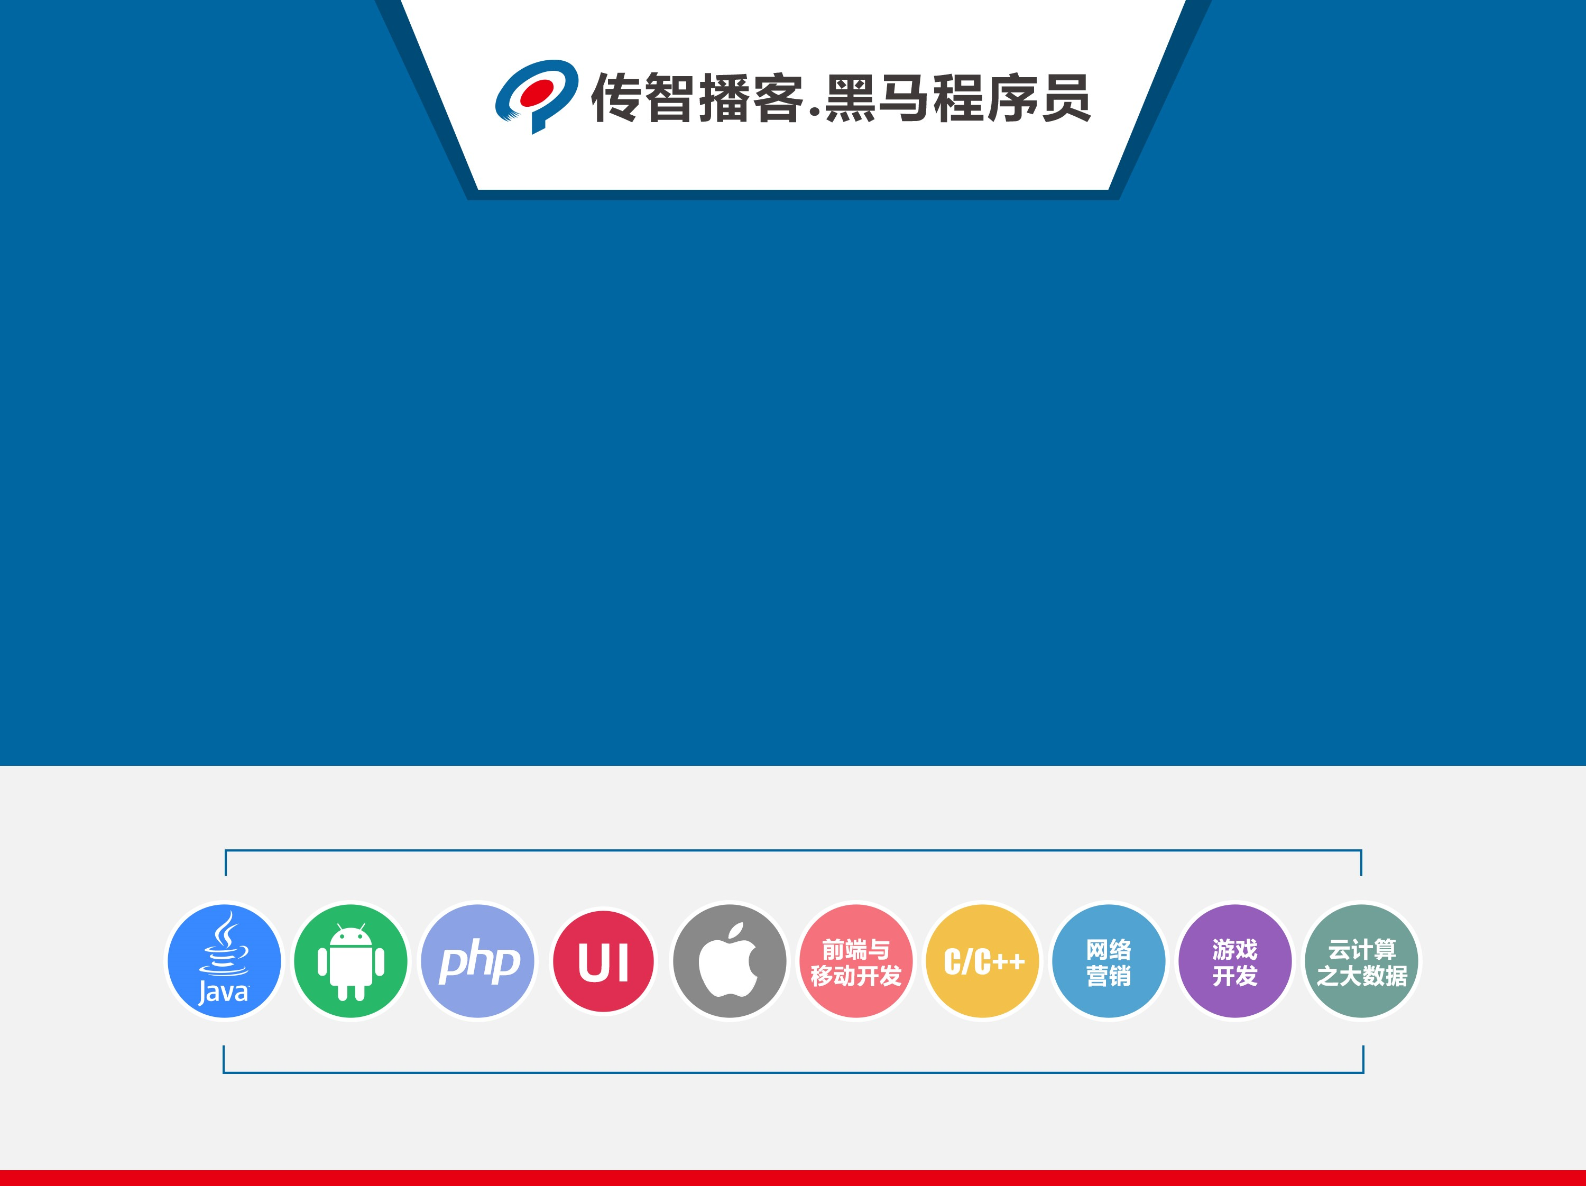
网页设计-js课程

Slide 2

Js简介
Javascript的本来应该叫livescript，但是在发布前夕，想搭上媒体超热java的顺风车，临时把名字改为了javascript。（也就是说js跟java没有关系，当时的只是想借助java的名气）

Slide 3
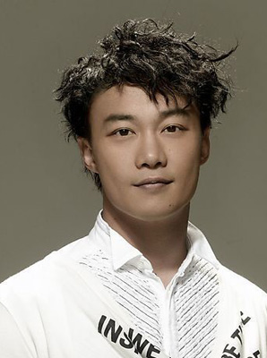
Js简介
Js诞生于1995年，当时的主要目的是验证表单的数据是否合法。
《你的背包》第一句歌词：1995年我们在机场的车站。。。

Slide 4
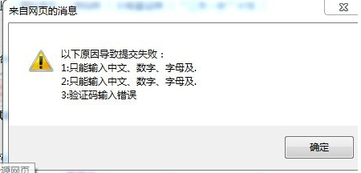
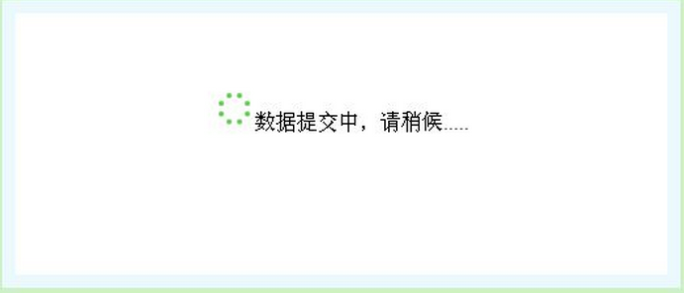
Js简介
没有js的页面，想要准确的提交信息，是一件痛苦的事情

Slide 5
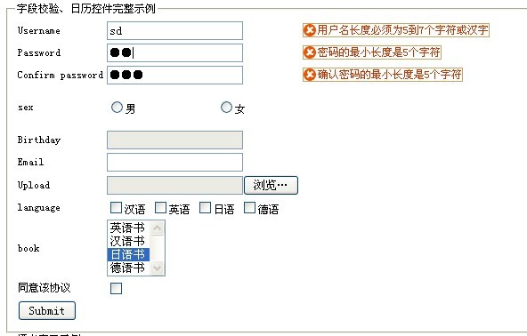
Js简介
js就是为了解决这个问题产生的

Slide 6
Js组成部分
核心（ECMAscript）:描述了该语言的语法和基本对象
文档对象模型（DOM）:描述与网页内容进行交互的对象和接口
浏览器对象模型（BOM）:描述与浏览器进行交互的对象和接口
Notes:
browser

Slide 7

js作用
2.总结
  控制web前端标准的前两者，结构和样式；

Slide 8
web前端标准的重要性；
web前端标准的重要性；
Html---，给网页添加结构的；骨骼
Css----，给网页添加样式的；外观
Js------，给网页添加功能，交互的；行为

Slide 9

体验js
使用js当中的内置“功能”
alert（）；
prompt（）；
函数（方法）定义：
  函数（方法）可以理解为命令
  或者功能。
函数（方法）书写方法：
  函数名加小括号 例：alert()

Slide 10
体验js
参数定义：
函数的小括号里面填写的值称之为函数的参数；初学阶段参数用引号引起来（单双都可以,强烈建议用单引），参数之间用逗号隔开；
初学者书写规范：js代码要放在script标签中，并且要放在页面的最后位置，一般放在html的结束之后，每写完一行代码要加分号作为结束，方法（函数）的参数要用逗号分隔，参数要用引号扩起来（建议单引号）

Slide 11

文档对象
文档对象定义：
  document在js中代表
  文档对象；我们只要一提
  到对象，它其实就是一堆
  功能（函数、方法）的
  集合体。

Slide 12

文档对象
搜索“功能”：
  通过document.getElementById()来实现在页面当中寻找元素。

Slide 13
js控制样式
选中某个页面元素后，通过style来设置其样式信息；
语法：
    获取：box.style.height
    设置：box.style.height = '500px';

Slide 14
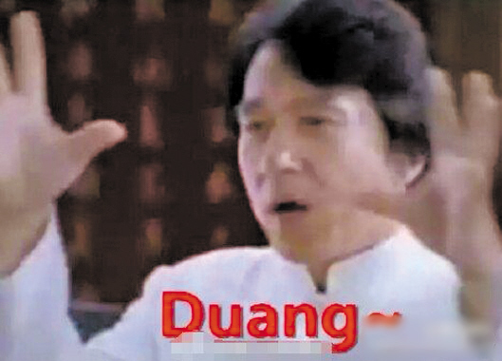
变量
变量就是一个容器，内部可以储存任何的数据，用变量的目的是减少代码量，让代码看起来更简洁；（也可以理解为，给数据请了一个代言人）。

Slide 15
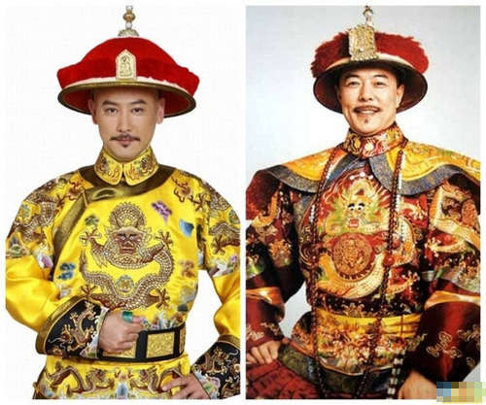
变量
语法：var 变量名称，然后通过等号给变量内部保存数据（专业的说法给变量赋值）
  注：变量名称可以自定义，但是不能太特殊跟js本身已经有的命名冲突（例：document、style.....洋红色的都不行，并且不能用数字开头）

Slide 16

命名规范
  程序中的命名规范：一般使用的是驼峰命名法 (第一个单词首字母小写，之后每个字母首字母大写)
  例如： var myName

Slide 17
Js控制html
控制html标签属性
  理论上我们可以通过“点”语法，访问标签上的任意属性，属性名和标签的属性名一致，只有className例外。
  例：人的高度是1.75米 ren.style.height = '175px';

Slide 18
Js控制html
<div>这里的内容由innerHTML控制</div>语法：
  获取 box.innerHTML
  设置 box.innerHTML = '设置的内容';

Slide 19
小结
目前为止我们学的内容可以做：
  1.用js控制css
  2.用js控制html

Slide 20
js中的事件
事件的定义：
  当什么时候做什么事。
事件作用：
  可以捕获用户的行为。

Slide 21
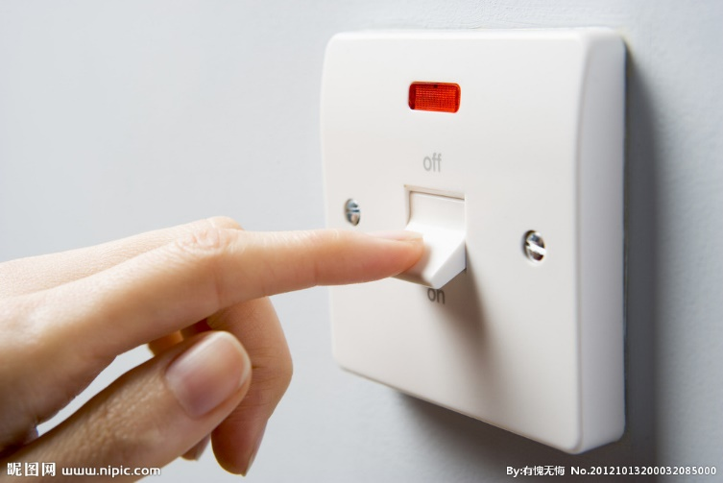
js中的事件
事件三要素：(作文三要素)
  1.事件源：（就是这个事件加给谁）
  2.事件类型：（就是指的这个事件是什么时候发生的）
  3.执行的指令：匿名方法 function(){ 你的命令写在这里 }
语法：
  事件源“点”事件类型=匿名函数（匿名方法）

Slide 22
匿名函数
匿名函数（匿名方法）
  书写格式：function (){}
  注：目前为止的新单词
  document、getElementById()、function(){}、var、className、innerHTML、alert()、prompt()

Slide 23

学习过程：点-线-面

Slide 24
初学者书写步骤
1.scrtip标签写在最后。
2.将文档中该取出的数据拿到js当中保存成变量。（获取想要控制的那些个元素）
3.按照事件的基本结构去绑定事件。

Slide 25
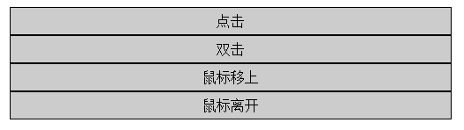
事件类型
onclick 表示鼠标单击时候触发；
ondblclick 表示鼠标双击时候触发；
onmouseenter 表示鼠标移入的时候触发；
onmouseleave 表示鼠标移出的时候触发；
事件的一个小特点：在js当中以on开头。

Slide 26
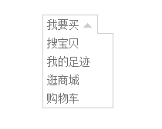
案例淘宝下拉菜单
效果图

Slide 27
js的3种书写位置
1.内嵌js：可以在一对script标签里
2.外链js：可以在单独的js文件里，通过sc ript标签引用到页面中；
3.行内js：还可以写在标签的属性里，这个属性必须是事件属性。（任何标签都有事件属性）
注：对于初学者来说，js的执行顺序是由上至下

Slide 28
